Slide 1
ГАУ «КЦСОН города Каменска-Уральского»
Школа пожилого возраста по направлению:
«Активное долголетие» тема: «Оздоровительное плавание для пожилых людей».
Руководитель: специалист по социальной работе
Лисицина А.В.

Slide 2
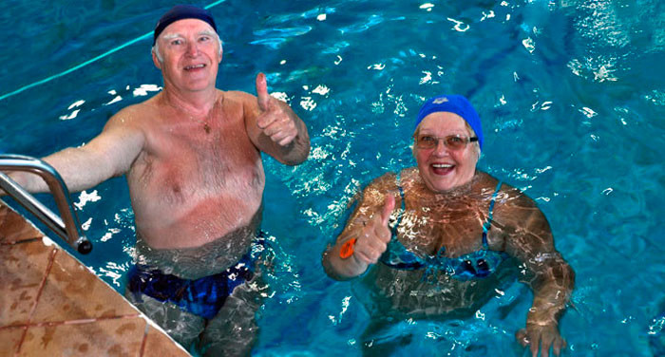
Тема: Оздоровительное плавание для пожилых людей

Slide 3
Оздоровительное плавание – это отличное средство для содержания тела в тонусе.
Многие люди преклонного возраста ведут активную жизнь и участвуют во многих оздоровительных мероприятиях различных центров. При занятиях необходимо четко соблюдать назначенный режим тренировок, который рекомендуется специалистом с учетом индивидуальных особенностей.
Самый популярный вид спорта людей в возрасте – это оздоровительное плавание. Оно обладает целым комплексом мероприятий по улучшению состояния здоровья и профилактики некоторых заболеваний.

Slide 4
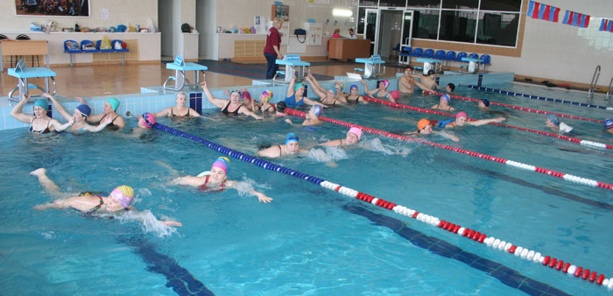
Особенности плавания в пожилом возрасте
Основной особенностью оздоровительного плавания является комплекс мероприятий, которые включают в себя регулярные плавательные движения, определенное расположение и период времени нахождения в воде.

Slide 5
Преимущества оздоровительного плавания
Специалисты отмечают большое влияние водных процедур на людей после 55 лет. Выделяются следующие преимущества этого вида спорта:
Нахождение в воде и физические нагрузки положительно действуют на нервную систему и функцию головного мозга;
Пожилые люди, активно занимающиеся водными процедурами, надолго забывают о проблемах склеротического характера и дряблости кожи;
Нормализуется процесс кровообращения, то есть происходит профилактика сердечно-сосудистых заболеваний;
Предотвращает болезни суставов, тем самым повышается их тонус, подвижность и эластичность;
Происходит расслабление организма, что благотворно сказывается для людей, страдающих остеохондрозом;
При движениях во время водных процедур задействуются все мышцы организма, что значительно повышает их тонус и снижает дряблость;
Стимулирует избавление от лишнего веса. Водные процедуры помогают эффективно и быстро сбросить избыточные килограммы.
Важно помнить, что перед началом занятий оздоровительным плаванием необходимо проконсультироваться со своим лечащим врачом.
Врач проведет необходимое обследование и выявит допустимую нагрузку на организм пожилого человека.

Slide 6
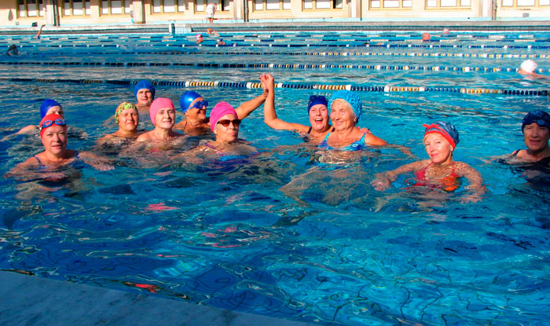
Нормативными показателями занятий плаванием для людей старше 55 лет считаются 2-3 раза в неделю продолжительностью от 40 минут до часа.
В целом посещение бассейна и занятия спортом станет прекрасным досугом, кроме оздоровления, оно приносит общение и чувство уверенности в завтрашнем дне.

Slide 7
Нормы по плаванию для пожилых людей
Интенсивность и частота физических нагрузок подбирают с учетом возрастных категорий. Для людей пожилого возраста занятие оздоровительным плаванием является нагрузкой на организм, поэтому необходимо соблюдать периодичность и интенсивность.
Интенсивность водных процедур обязательно назначает специалист. Для этого пенсионер должен пройти обследование для определения полной картины состояния здоровья.
Нормой нагрузок по оздоровительному плаванию считаются занятия по 40 минут на начальном этапе около 3 раз в неделю.
Для людей престарелого возраста водные процедуры играют роль лечебного массажа. Но при всех положительных качествах плавания не надо забывать о ритме пульса и артериальном давлении.

Slide 8
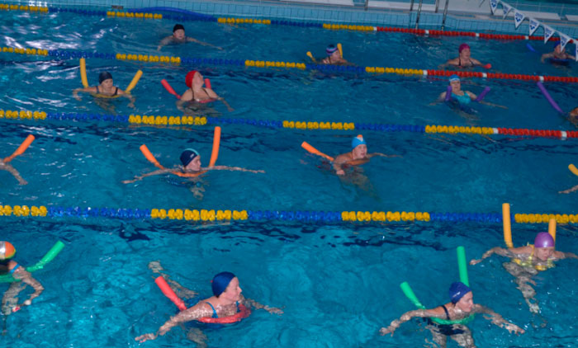
Заключение
Занятия оздоровительным плаванием – это не только процедура оздоровления и улучшения иммунитета, но и возможность общения с ровесниками.
В пожилом возрасте важно ощущать себя не одиноким и нужным обществу человеком.

Slide 9
Список ресурсов:
https://noalone.ru/infocentr/zdorove/ozdorovitelnoe-plavanie-dlya-pozhilyh/?ysclid=lc7315cfw6493741407

Slide 10


